Slide 1

Всероссийский конкурсный отбор проектов
«Женщины за здоровое общество»
Здоровая мама – здоровый ребенок
Материнство и детство
Руководитель команды: Генералова Юлия Александровна,
Российская Федерация, Донецкая Народная Республика, город Мариуполь, учитель математики

Slide 2
Проблематизация. Актуальность проекта
Проект «Здоровая мама – здоровый ребенок. Материнство и детство» направлен на решение важных социальных проблем, связанных с состоянием здоровья женщин и детей.
Актуальность данного проекта можно обосновать следующими аспектами:
1.
Здоровое общество
2.
Здоровье матери и ребенка
3.
Семейные ценности

Slide 3
Целевая аудитория
Женщины, которые активно заинтересованы в вопросах здоровья семьи, воспитания детей и улучшения условий материнства.
Социально-демографический паспорт данной аудитории:
- Возраст: преимущественно 25–45 лет. Это период, когда женщины находятся в активной фазе материнства и семейной жизни.
- Пол: женщины.
- Социальный статус: преимущественно молодые и взрослые матери, а также женщины, планирующие материнство. Включает как замужних, так и не состоящих в браке.
- Уровень образования: среднее специальное, высшее образование; значительная часть аудитории имеет образование в области педагогики, медицины, социальной работы или смежных областях.
- Занятость: женщины могут быть как работающими (частично или полностью занятыми), так и находящимися в отпуске по уходу за ребенком, а также домохозяйками.
- Дополнительные характеристики: активное участие в общественных организациях, интерес к здоровому образу жизни, стремление к повышению качества жизни семьи и общества в целом.
Таким образом, проект ориентирован на женщин, которые хотят улучшить условия материнства и детства, продвигая здоровый образ жизни и социальную поддержку семей.

Slide 4
Стадия проекта. Зрелость проекта
Активный проект
(продумана архитектура проекта собрана команда, понятны ресурсы, источники продвижения проекта, реализация начата/продолжается)

Slide 5
Миссия проекта. Цели и задачи проекта
Миссия проекта заключается в содействии созданию здоровой и поддерживающей среды для матерей и детей.
Цели и задачи
1.
1.
Поддержка и укрепление здоровья женщин в период материнства.
Разработка и распространение информационных материалов по вопросам материнства и детства.
2.
2.
Обеспечение благоприятных условий для здоровья и развития детей.
Проведение образовательных программ и тренингов для женщин по вопросам здоровья, правильного питания, физической активности и психологической поддержки.
3.
3.
Повышение уровня информированности населения о важности здорового образа жизни.
Проведение мероприятий, направленных на популяризацию здорового образа жизни среди семей.

Slide 6
Суть проекта
Проект способствует формированию здорового общества через укрепление здоровья матери и ребёнка, что является основой для будущего поколения.
Повышение осведомлённости — информирование женщин о важности здорового образа жизни, правильного питания, профилактике заболеваний во время беременности и в период грудного вскармливания.
Образовательные программы — проведение тренингов и семинаров по вопросам материнства, ухода за новорождёнными, развития детей.
Социальная поддержка — организация сообществ и групп поддержки для женщин, обмен опытом и взаимопомощь.

Slide 7
Механика проекта
Проект можно охарактеризовать с точки зрения реализации через ряд ключевых аспектов:
Запуск проекта:
Определение целей и задач;
Исследование потребностей;
Формирование команды .
Инструменты:
1. Образовательные программы;
2. Социальные кампании;
3. Мониторинг и оценка.
Последовательность:
1. Идея и концепция; 4. Мониторинг;
2. Планирование; 5. Оценка;
3. Реализация; 6. Распространение результатов

Slide 8
Основные результаты проекта
5 основных результатов проекта, которые будут достигнуты в 2025 году
и в последующем периоде
Повышение осведомленности
Улучшение здоровья матерей и детей
Развитие поддержки семей
Формирование инициативных групп и повышение роли женщин в принятии решений, касающихся здоровья семьи и общества.
Внесение предложений и рекомендаций по улучшению законодательства и программ поддержки семей с детьми.

Slide 9
Информация о текущем статусе
реализации проекта
На момент подачи заявки на конкурсный отбор выполнены следующие «шаги» по реализации проекта.
Шаги по реализации:
1. Анализ потребностей и планирование;
2. Информационно-просветительская кампания;
3. Мониторинг и оценка результатов;
4. Отчётность и распространение опыта
https://multiurok.ru/files/zhenshchiny-za-zdorovoe-obshchestvo-materinstvo-i.html
Соц. сети
Статистические данные:
84% жительниц Мариуполя репродуктивного возраста хотели бы иметь детей, из которых 41% мечтают о двоих детях, 15% — о троих, 4% — четырёх и более.
15% матерей уделяют особое внимание здоровому образу жизни своих детей

Slide 10
Ресурсы
Указываются какие ресурсы есть в проекте, в т.ч. Финансовые, организационные, информационные и пр.
Отдельно выделяются какие ресурсы требуются проекту для его воплощения и реализации
1.
4.
Человеческие ресурсы (команда проекта, волонтеры)
ПРОЕКТУ ТРЕБУЮТСЯ:
Социальные ресурсы (сеть поддержки, партнёрство с местными сообществами)
2.
5.
Материально-технические ресурсы (брошюры, буклеты и презентации для образовательных мероприятий)
Материально-технические ресурсы (транспортные средства)
3.
6.
Информационные ресурсы (интернет-ресурсы)
Человеческие ресурсы (партнерские организации)

Slide 11
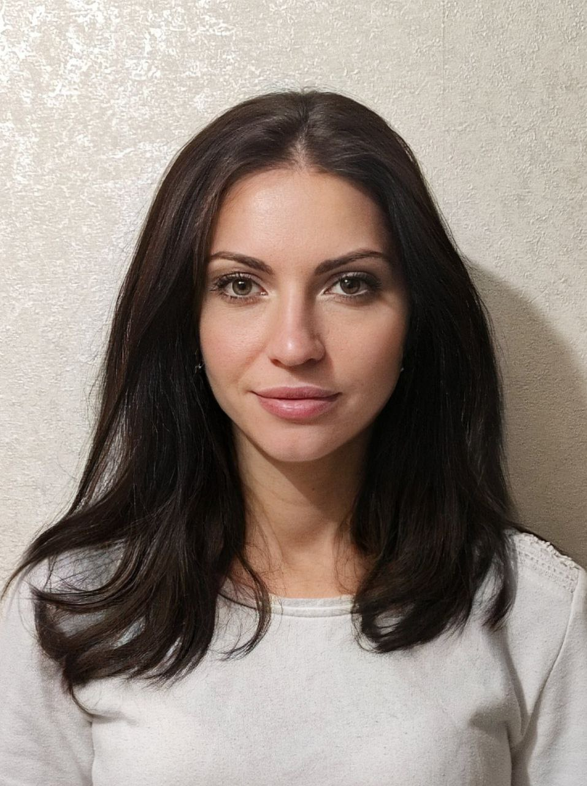
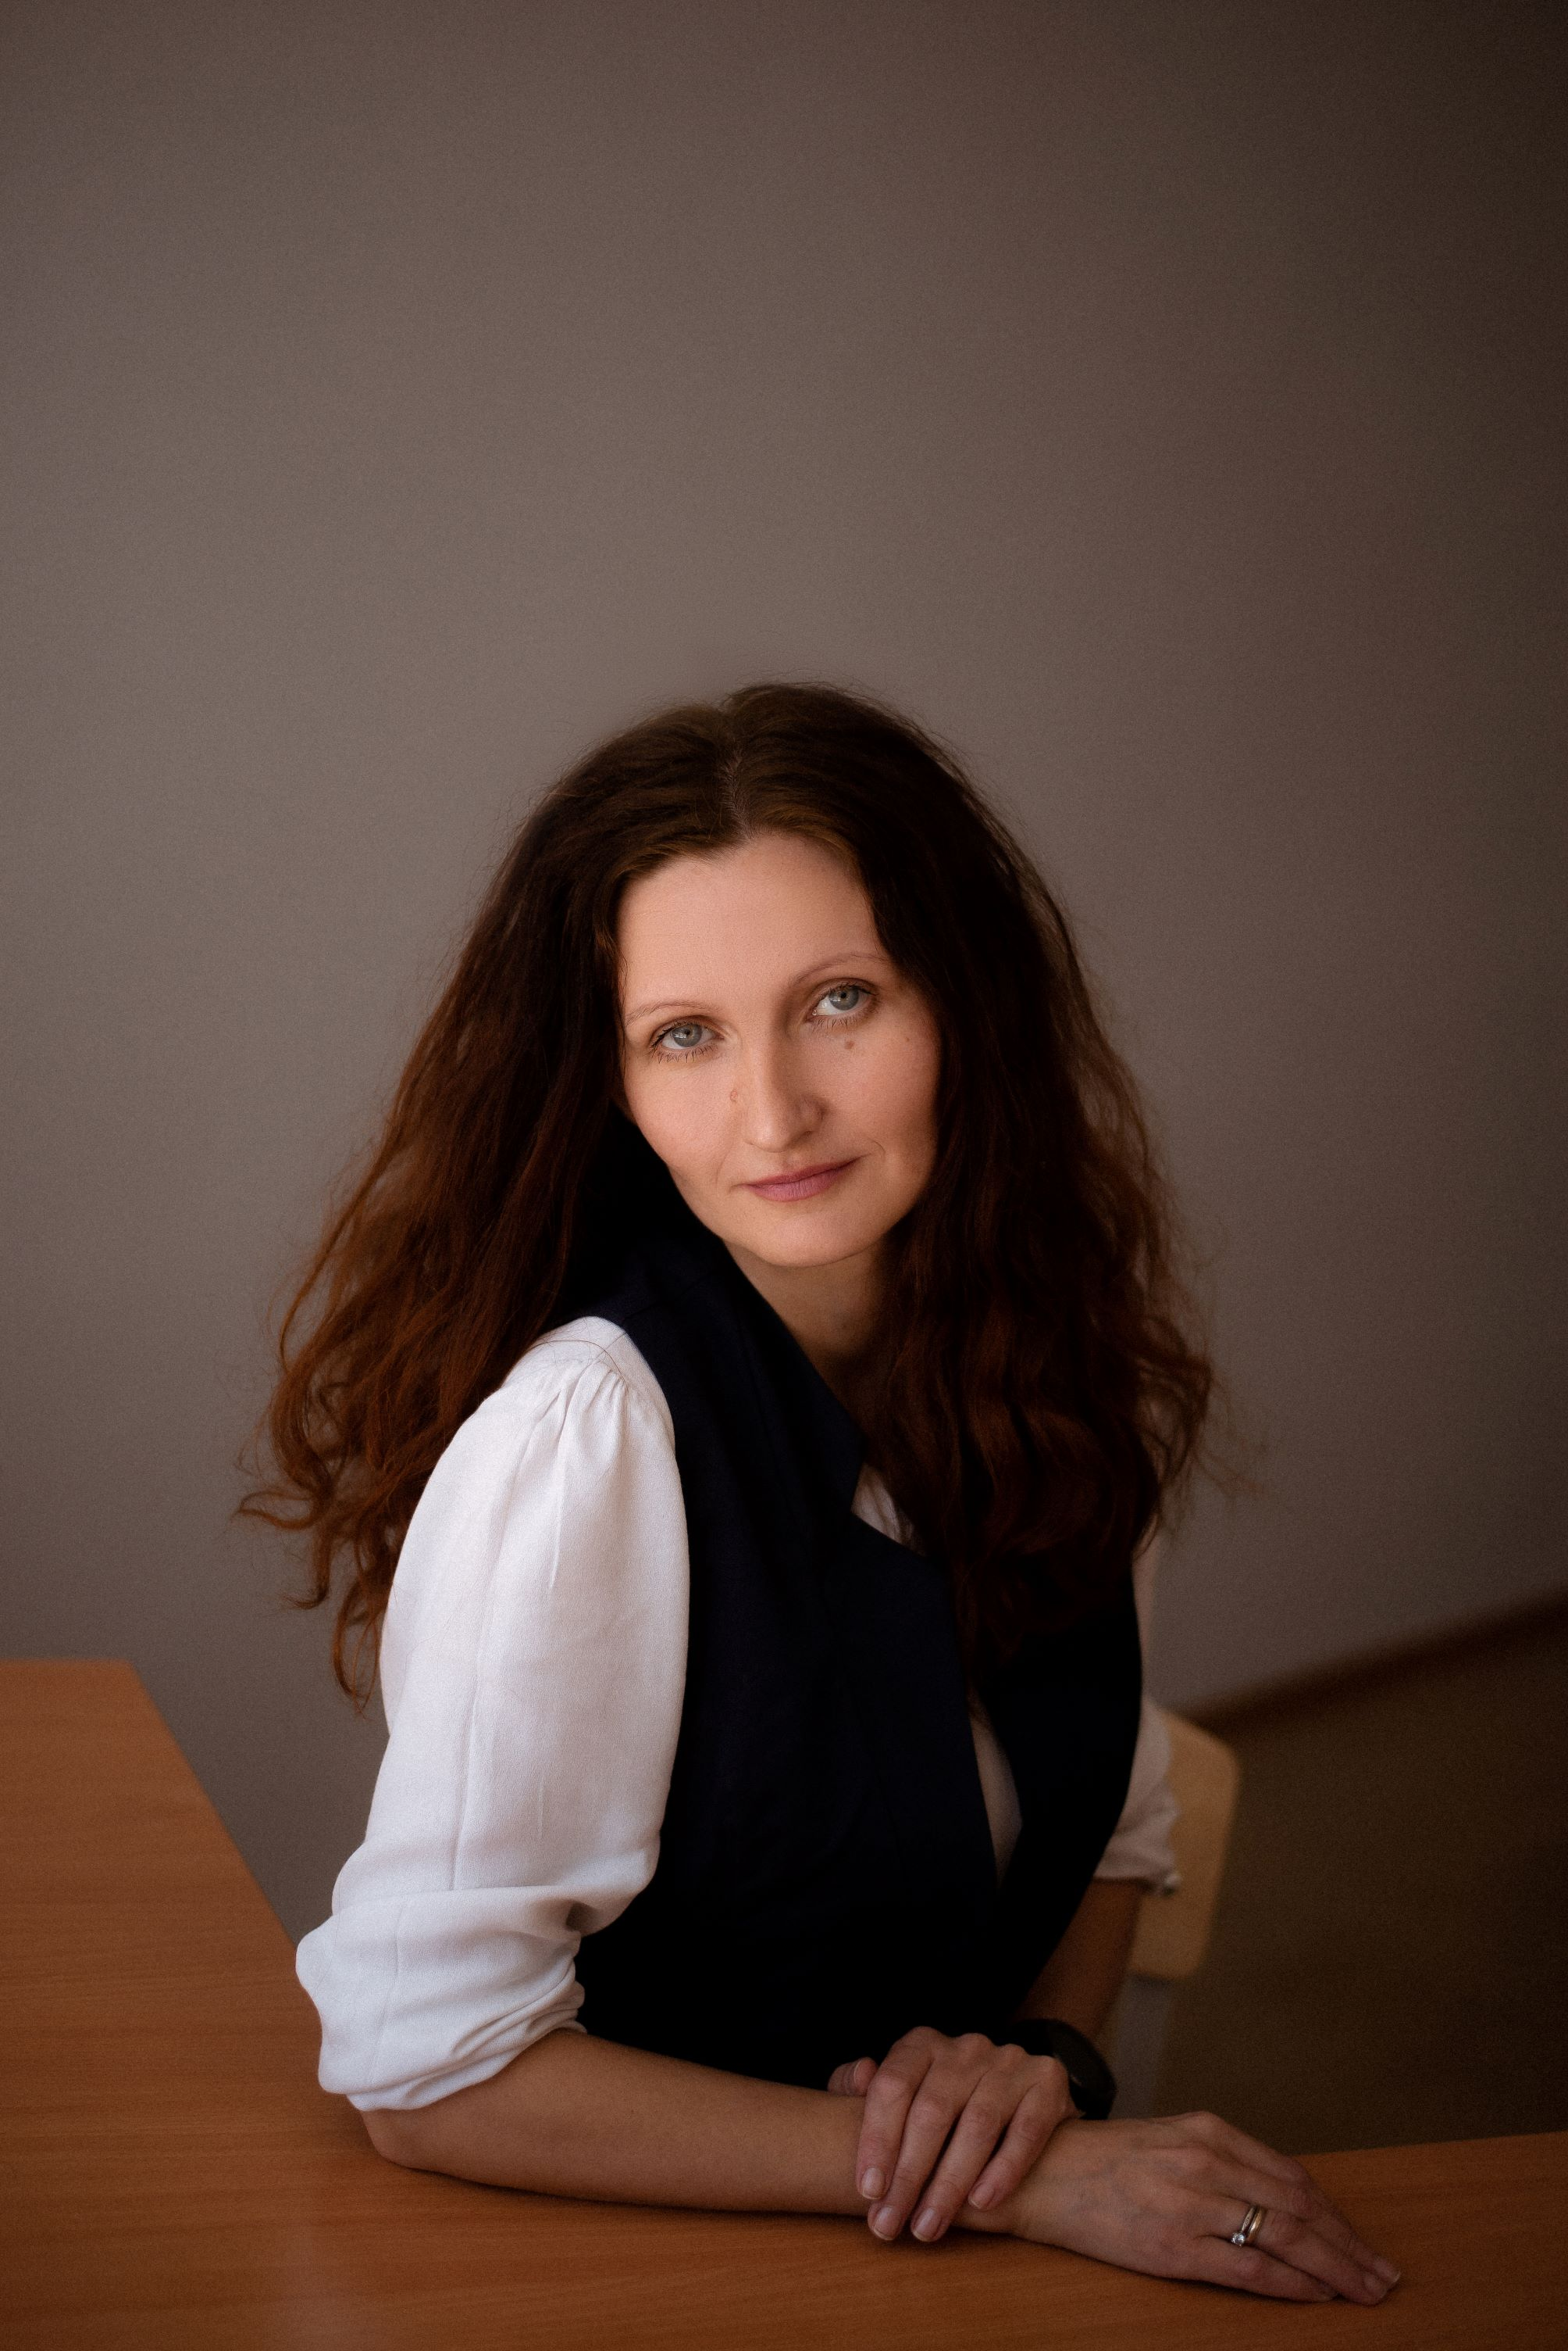
Команда проекта
Руководитель проекта
Генералова Юлия Александровна
Российская Федерация, Донецкая Народная Республика , город Мариуполь, 1990 г.р., учитель математики, имеет 3-х детей.
Ключевые члены команды
Вставить фото
Петрашина Людмила Аркадьевна
Российская Федерация, Донецкая Народная Республика , город Мариуполь, 1980 г.р. заместитель директора

